Slide 1
Интеграция
образовательных областей «Художественное творчество» и «Коммуникация»

Slide 2
«Творчество- это не удел только гениев, создавших великие художественные произведения. Творчество существует везде, где человек воображает, комбинирует, создает что- либо новое». Л.С. Выготский

Slide 3
Цель: Развитие творческих, художественно–эстетических, способностей, творческого воображения. Совершенствование навыков рисования. Создавать новое, используя нетрадиционные техники изображения.
Задачи:
1. Формировать у детей художественно – творческие способности и активность в достижении цели.
2. Развивать свободу изобразительных движений руки, плавность, ритм движений.
3. Развивать речь и творческое воображение.
4. Развивать представления о цвете и его оттенках.
5. Обучать детей техническим навыкам и умениям, от которых зависит качество и разнообразие изображаемых ребенком образов и объектов. Вызывать положительное, эмоциональное отношение к рисованию.
6. Обучить техническим, изобразительным навыкам и умениям в нетрадиционной технике.
7. Видеть красоту созданного изображения.
8. Расширять знания об изобразительном искусстве, обогащать представление о предметах и явлениях действительности.
9. Формировать свободное владение изобразительными материалами.

Slide 4
Интеграция с другими областями:
Виды интеграции образовательной области «Художественное творчество»
По задачам и содержанию психолого-педагогической работы | По средствам организации и оптимизации образовательного процесса
«Коммуникация» (развитие свободного общения со взрослыми и детьми по поводу процесса и результатов продуктивной деятельности) «Познание» (формирование целостной картины мира, расширение кругозора в части изобразительного искусства, творчества) «Безопасность» (формирование основ безопасности собственной жизнедеятельности в различных видах продуктивной деятельности) «Труд» (формирование трудовых умений и навыков, адекватных возрасту воспитанников, трудолюбия в различных видах продуктивной деятельности) «Музыка», «Чтение художественной литературы», «Физическая культура» (развитие детского творчества, приобщение к различным видам искусства) | Содержание и результаты всех областей Программы могут быть обогащены и закреплены с использованием средств продуктивной деятельности детей «Музыка», «Чтение художественной литературы» (использование музыкальных и художественных произведений для обогащения содержания области «Художественное творчество»)

Slide 5
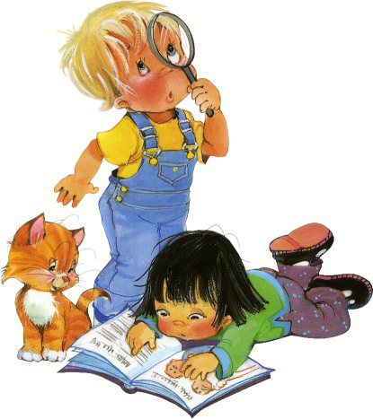
ИНТЕГРАЦИЯ ОБРАЗОВАТЕЛЬНЫХ ОБЛАСТЕЙ
«Художественное творчество» и «Коммуникация»
Интеграция образовательных областей коммуникации и художественного творчества позволяет систематизировать образовательную деятельность для развития познавательной активности и творческой индивидуальности. Речь детей становится более богатой под воздействием, как содержания материала, так и приемов, которые заставляют детей думать, совершать поиск. В результате интеграции областей художественного творчества и коммуникации повышается интерес к образовательной деятельности.

Slide 6
«Художественный образ как результат интеграции»
Формирование у детей старшего дошкольного возраста навыков и умений построения рассуждений имеет важное теоретическое и практическое значение для повышения качества речевого развития детей.
У старших дошкольников есть природное тяготение (побуждение), интуитивная языковая способность высказывать рассуждения, но в условиях спонтанной речи эти монологи несовершенны в структурном и языковом оформлении. Поэтому дошкольники нуждаются в квалифицированной помощи педагога.
В современной педагогической практике широко используется иллюстративный принцип для активизации взаимосвязи с изобразительным искусством в процессе приобщения дошкольника к речевой культуре.
В целях более глубокого и творческого освоения речевых навыков необходимо привлекать произведения изобразительного искусства.

Slide 7
«Истоки творческих способностей и дарования детей – на кончиках их пальцев.
Другими словами: чем больше мастерства в детской руке, тем умнее ребенок».
/В. А. Сухомлинский/

Slide 8
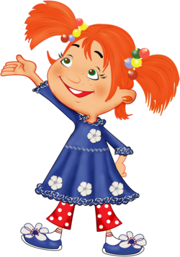
Формы образовательной деятельности
Образовательная деятельность в режимных моментах (ОД в РМ) | Образовательная совместная деятельность | Самостоятельная деятельность детей | Совместная деятельность с семьей
- Наблюдение - Рассматривание эстетически привлекательных объектов природы - Игра - Игровое упражнение - Проблемная ситуация - Конструирование из песка - Обсуждение (произведений искусства, средств выразительности и др.) - Создание коллекций | - Занятия (рисование, аппликация, худож. конструирование, лепка) - Изготовление украшений, декораций, подарков, предметов для игр - Экспериментирование - Рассматривание эстетически привлекательных объектов природы, быта, произведений искусства - Игры (дидактические, строительные, сюжетно-ролевые) - Тематические досуги - Выставки работ декоративно-прикладного искусства, репродукций произведений живописи - Проектная деятельность - Создание коллекций | - Украшение личных предметов - Игры (дидактические, строительные, сюжетно-ролевые) - Рассматривание эстетически привлекательных объектов природы, быта, произведений искусства - Самостоятельная изобразительная деятельность | - Создание соответствующей предметно-развивающей среды - Проектная деятельность - Экскурсии - Прогулки - Создание коллекций

Slide 9
Спасибо за внимание!

Slide 10
Выполнила педагог
дополнительного образования
Мальцева Марианна Сергеевна
г.Покачи Тюменская область

